Slide 1
Enfoques didácticos en Lenguaje y Comunicación
Taller de Reflexión e Investigación
Profesoras(or): Karen Mariángel, Karin Valdebenito y Felipe Clavo lunes 14 de Agosto de 2023

Slide 2
Objetivos:
Comprender qué características tiene una didáctica de la comprensión centrada en el enfoque Tradiciona - Gramatical, Comunicativo - funcional y en el Sociocrítico.
Reflexionar respecto del enfoque desde el cual está pensada la didáctica de la lengua en el día de hoy.

Slide 3
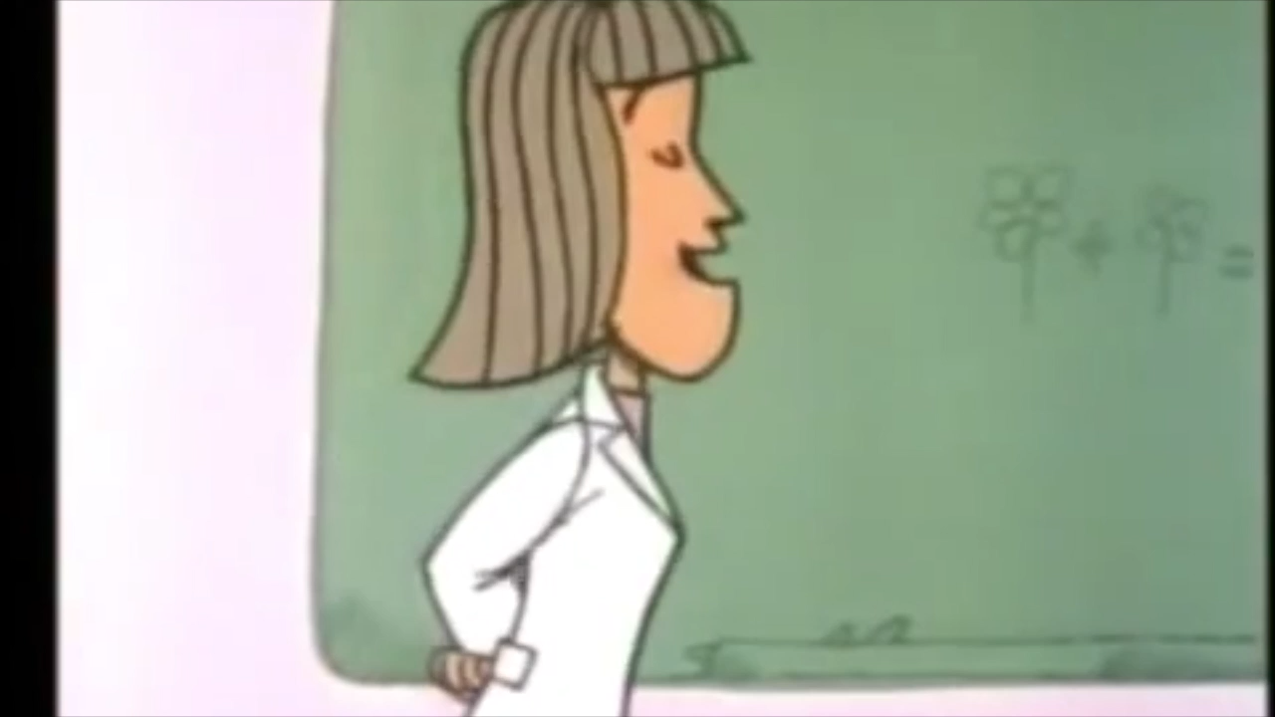

Slide 4
El Enfoque Tradicional
Hasta los años 60, la lengua se había considerado básicamente como materia de conocimiento,como un conjunto cerrado de contenidos que había que analizar, memorizar y aprender:
La fonética y la ortografía, la morfosintaxis y el léxico de la lengua.
Gramática

Slide 5
El Enfoque Tradicional
La didáctica de la lengua se traducía en la ejecución de actividades gramaticales, tales como el: análisis sintáctico, la transcripción fonética, los dictados, las conjugaciones verbales, etc.
Análisis sintáctico
Los dictados
Las conjugaciones verbales
La transcripción fonética
(Cassany, Luna y Sanz, 2003)

Slide 6
El Enfoque Tradicional
Se ha preocupado principalmente de las microhabilidades más superficiales y primarias, que son las que ha considerado importantes, es decir:
  discriminar la forma de las letras
  establecerla correspondencia entre sonidos y grafias,
  leer palabra por palabra,
  pronunciar las palabras correctamente,
  entender todas las palabras de cada texto, etc.
(Cassany, Luna y Sanz, 2003)

Slide 7
El Enfoque Tradicional
Planteamiento de la didáctica de la lectura:
  1.- El maestro escoge una lectura.
  2.- El alumno lee el fragmento, mientras el curso sigue la lectura en su libro.
  3.- Si comete algún error de oralización, el maestro lo corrige directamente o delega a otro alumno.
  4.- Una vez oralizado el texto, el maestro formula preguntas sobre la lectura, que los alumnos deben responder individualmente.
  5.- Ejercicios de gramática a partir del texto.
  (SoIé, 1992; Colomer y Camps, 1991 )

Slide 8
Enfoque a partir de los años ‘60
(Cassany, Luna y Sanz, 2003)
A partir de los años 60, varios filósofos (Austin, Searle, entre otros)...
La palabra clave que define este Enfoque es USO o COMUNICACIÓN.
Ponen énfasis en el uso de la lengua, en su funcionalidad y en lo que se consigue utilizándola.

Slide 9
“La lengua es ante todo un repertorio de usos comunicativos que forman parte de la acción humana, por lo que comunicarse es hacer cosas con las palabras”
(Austin, 1962)
“La competencia comunicativa es en este sentido el eje pedagógico en torno al cual debe girar la educación lingüística en la enseñanza básica y media”
(Lomas, 2017)

Slide 10


Enfoque Comunicativo - Funcional
El uso y la comunicación son el auténtico sentido último de la lengua y el objetivo real de aprendizaje.
Aprender lengua significa aprender a usarla, a comunicarse.
La gramática y el léxico pasan a ser los instrumentos técnicos para conseguir este último propósito.

Slide 11
Competencia Comunicativa
Competencia lingüística o gramatical
Competencia textual o discursiva
Competencia literaria
Competencia estratégica
Competencia mediática
Capacidad innata. Conocimiento del código de una lengua.
Capacidad de comprensión y producción de textos (coherencia- cohesión)
Adecuación al contexto comunicativo.
Adquisición de conocimientos, habilidades y actitudes que hacen posible el uso y disfrute de los textos de naturaleza literaria.
Adquisición de conocimientos, habilidades y actitudes que hacen posible una interpretación crítica de los usos y formas iconoverbales e hipertextuales de los MCM y de internet.
(Canale y Swain, 1980 y Canale, 1983)
(Bierwish, 1965; Colomer, 1996; Lomas, 1999 y 2014)
(Lomas, 2017)

Slide 12
Competencia Comunicativa
“No se trata tan solo de aprender a construir enunciados que sean gramaticalmente correctos sino también de saber utilizarlos en contextos reales de comunicación y de saber evaluar si son o no socialmente apropiados.”
(Hymes, 1971)

Slide 13
“Escuchar y hablar, leer y escribir, observar y representar son las dimensiones de la competencia comunicativa de una persona. En las presentes Bases, los objetivos que corresponden a estas dimensiones han sido agrupados en tres ejes —Lectura, Escritura y Comunicación oral— que permiten describir los conocimientos, las habilidades y las actitudes involucradas en el logro de esta competencia.”
    (Bases curriculares, 2012)

Slide 14

¿Qué hace que un método, un curso o un libro de texto sea comunicativo o no? ¿Cuáles son las características básicas que debe presentar?

Slide 15
“Enseñar a leer, a comprender y a escribir textos diversos en distintos contextos, con variadas intenciones y con diferentes destinatarios, es hoy una manera de evitar ese desajuste evidente (y en ocasiones inevitable) entre lo que se enseña en la escuela y lo que ocurre fuera de los muros escolares, así como una forma de contribuir desde el mundo de la educación a la adquisición y desarrollo de la competencia comunicativa”
(Lomas, 1999)

Slide 16
Enfoque Comunicativo
Los ejercicios de clase recrean situaciones reales o verosímiles de comunicación
Los ejercicios de clase trabajan con unidades lingüísticas de comunicación,es decir, con textos completos y no solamente con palabras,frases o fragmentos entre cortados
Además,la lengua que se enseña es heterogénea,real, la que se usa en la calle,con dialectos,registros y argots, además del estándar pertinente.
Los alumnos trabajan a menudo por parejas o en grupos. Es la mejor manera de organizar siTuaciones de comunicación en el aula.
(Cassany, Luna y Sanz, 2003)

Slide 17
Una didáctica de la comprensión desde el Enfoque Comunicativo – Funcional.
(Tapia, 2005, p. 64)
La lectura es una actividad motivada, orientada a una meta, y cuyo resultado depende, por tanto, de la interacción entre las características del texto y la actividad del lector, que, cuando afronta la lectura, no lo hace desde el vacío, sino teniendo en cuenta distintos conocimientos, propósitos y expectativas.

Slide 18
Enfoque sociocrítico.
“El desarrollo de las capacidades de comprensión, de reflexión y de espíritu crítico para que el lenguaje no sea, como es, una forma continua de discriminación y de manipulación sociocultural de la mayoría de los ciudadanos.”
(González Nieto, 1980:172-173)

Slide 19
Competencia mediática…
“El aire que respiramos es un compuesto de oxígeno, nitrógeno y publicidad.”
(Guérin citado por Furones, 1980)
“Cada vez más nuestras ideas sobre el mundo y sobre las personas tienen su origen en los mensajes de industrias de la conciencia como la televisión y la publicidad y en los contenidos que transmiten las redes de Internet.”
“La exhibición a gran escala (…)de la cultura de masa, de los mitos, de las ideologías, de los estilos de vida y de las imágenes de las sociedades de libre mercado orienta así la construcción de la identidad cultural de las personas y de los grupos sociales.”
                (Lomas, 2017)

Slide 20
Enfoque sociocrítico
De ahí la conveniencia de intervenir desde la educación (aunque no solo desde la educación) con el fin de enseñar al alumnado no solo los códigos iconoverbales del lenguaje de la publicidad sino también las destrezas que les permitan interpretar de una manera competente y crítica sus efectos culturales.
“El lenguaje no existe al margen de los usos e intenciones de quienes lo hablan, escuchan, leen y escriben. “
(Lomas, 2017)

Slide 21
Enfoque Sociocrítico
Conocimiento de mis estudiantes.
¿Qué temáticas son parte de su cultura?
¿Qué géneros discursivos están siendo utilizados en su cultura?
Cuestionamiento de los cánones y discursos imperantes.

Slide 22
“El énfasis en la mejora de los usos lingüísticos y comunicativos del alumnado no puede ni debe disociarse del análisis crítico de los efectos subjetivos y culturales de esos usos(...)”
“(...) Es decir, del modo en que los textos orales, escritos, audiovisuales e hipertextuales contribuyen a la construcción de la identidad sociocultural de las personas y por ello de las ideologías subyacentes a las versiones y visiones del mundo que contienen.“
(Lomas, 2017)

Slide 23
Conclusiones.
¿Desde qué enfoque(s) hemos concebido la didáctica de la lengua con nuestros y nuestras estudiantes?
¿Qué factores han incidido en nuestra forma de hacer clases?
¿Qué aspectos dentro de mi práctica didáctica deben redirigirse, para que se enfoque en las perspectiva Comunicativo-Funcional y Sociocrítica?

Slide 24

Taller
De manera grupal, evaluemos 2 clases, a partir de la perspectiva del Enfoque Comunicativo y Sociocultural.

